Slide 1
Детская служба примирения: эффективные практики
Муниципальное дошкольное образовательное учреждение «Детский сад № 3»
Королёва А.А. – педагог-психолог
Пятышева Г.Н. – старший воспитатель
Ярославль, 2022

Slide 2
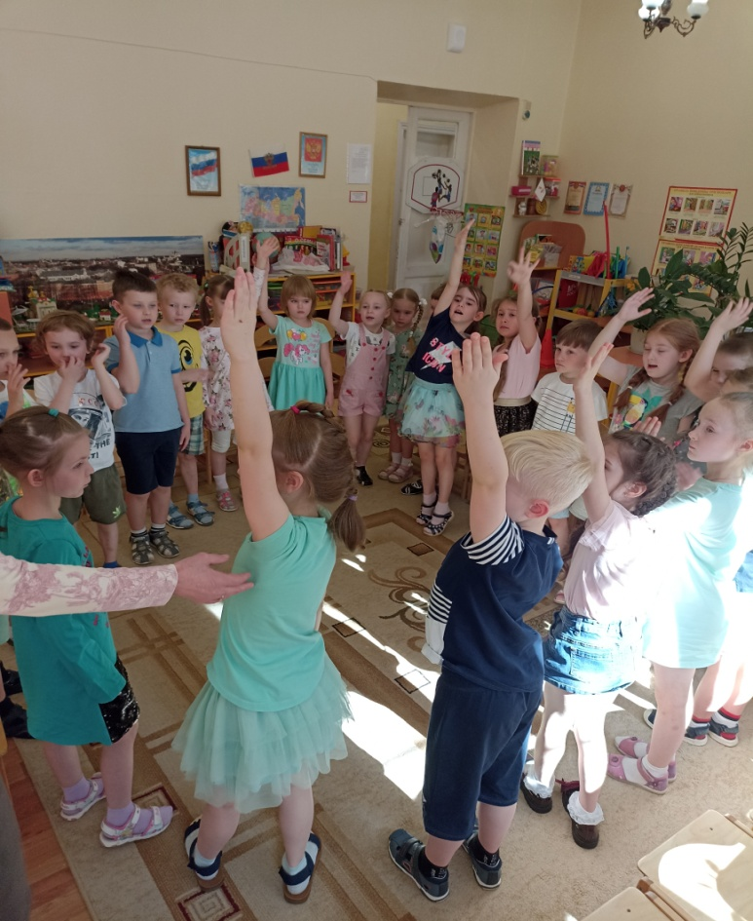
Цель детской службы медиации: создание условий для позитивных, доброжелательных отношений между детьми, формирования способности детей понимать друг друга и договариваться.
Задачи:
установить правила
взаимодействия в разных
ситуациях;
развивать коммуникативные
способности детей, позволяющие
разрешать спорные ситуации со
сверстниками.

Slide 3
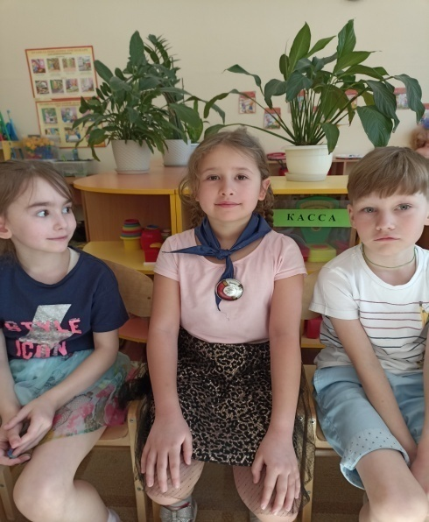
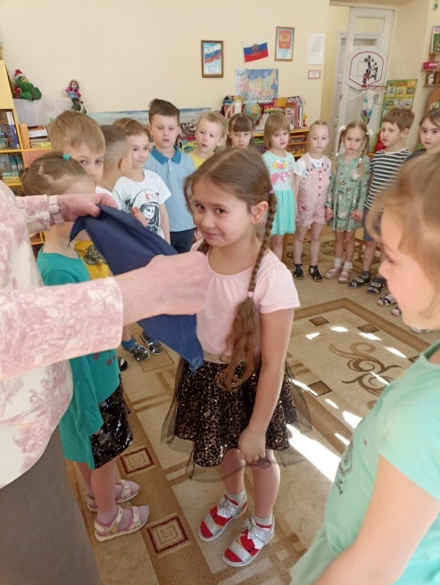
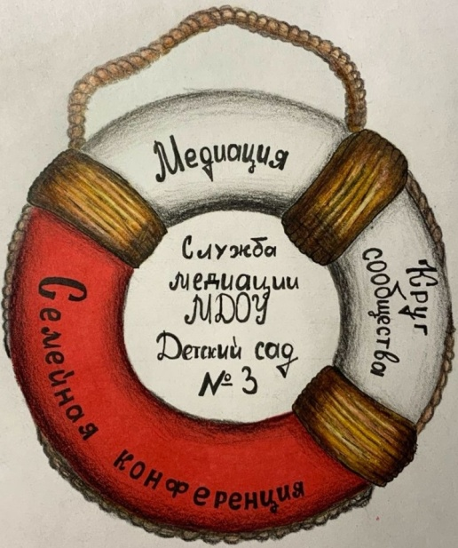
Практика «Спасательный круг»

Slide 4
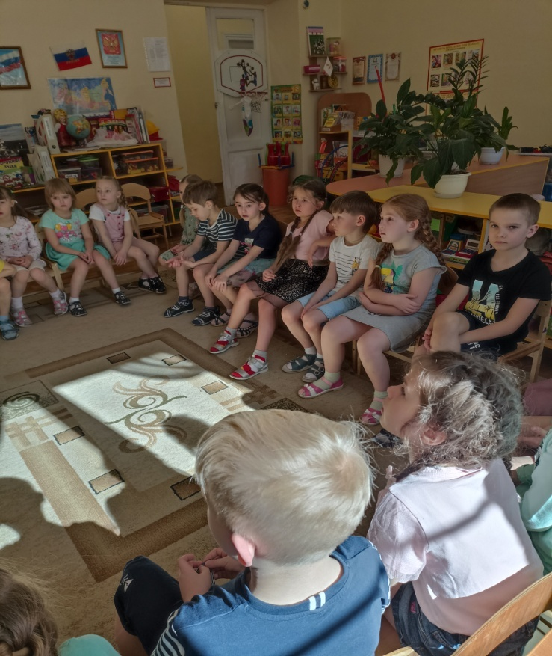
Круг сообщества
Цель: поддержание позитивных изменений в сообществе детей.

Slide 5
Структура проведения круга сообщества в детском коллективе
Раунд 1 «Ценности»
Раунд 2 «Ситуация»
Раунд 3 «Рассмотрение возможных вариантов решения проблемы»
Раунд 4 «Итоги»

Slide 6
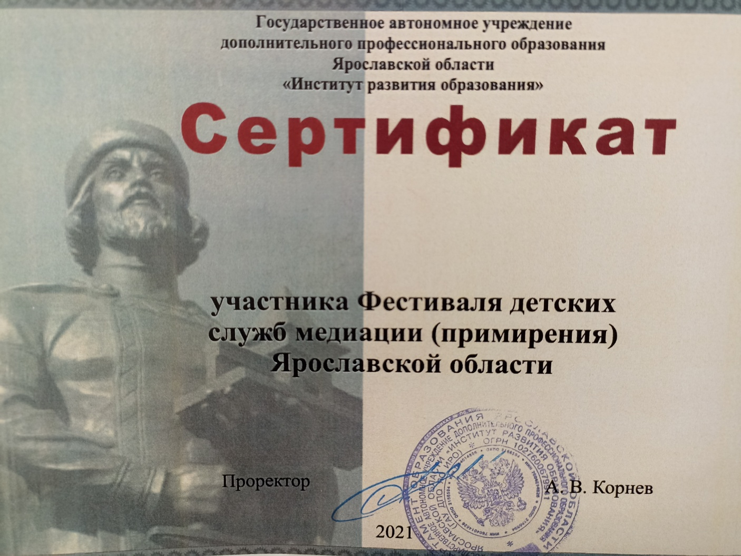
Наши достижения

Slide 7

Спасибо за внимание

